Slide 1
シミュレーション工学
分子動力学法(3)理論的背景と数値積分
慶應義塾大学大学院理工学研究科基礎理工学専攻物理情報専修
渡辺宙志

Slide 2
はじめに
分子動力学法とは
原子や分子にかかる「力」を計算し、位置を更新していく数値計算手法
背景にある理論は解析力学
本講義の目的
解析力学の復習
分子動力学法の時間発展アルゴリズム

Slide 3
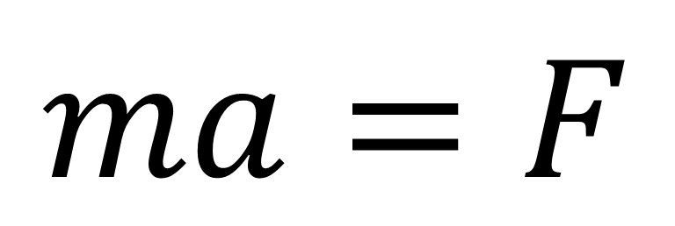
ニュートンの運動方程式
$$ma=F$$
物体の加速度は力に比例する
物体の動きにくさは質量に比例する

Slide 4
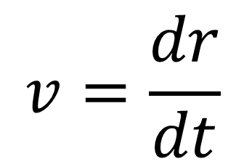
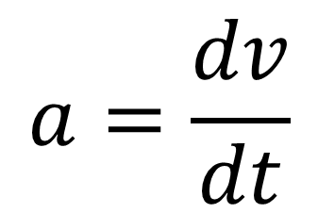
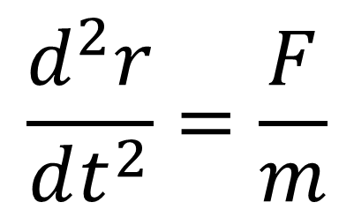
ニュートンの運動方程式
$$a=\frac{dv}{dt}$$
加速度とは速度の時間変化率
$$v=\frac{dr}{dt}$$
速度とは位置の時間変化率
$$\frac{d^{2}r}{dt^{2}}=\frac{F}{m}$$
運動方程式は
位置の二階微分方程式

Slide 5
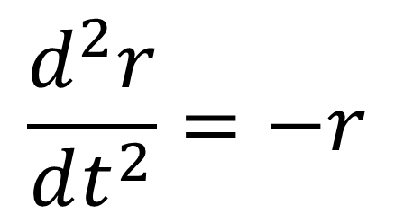

調和振動子
$$r$$
O
自然長の位置を原点にとる
質量とバネ定数は1とする
$$\frac{d^{2}r}{dt^{2}}=−r$$

Slide 6
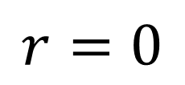
調和振動子
$$r=0$$
物体が原点にいる
これだけでは系の状態が定まらない
止まった状態かもしれない
運動中にちょうど原点を
通過したところかもしれない

Slide 7
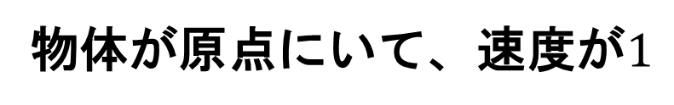
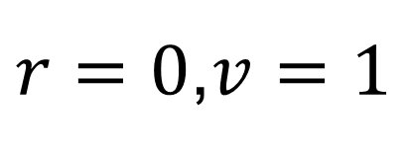
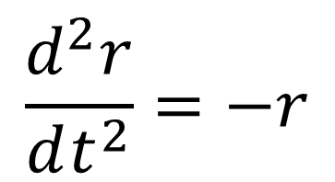
調和振動子
$r=0$,$v=1$
物体が原点にいて、速度が$1$
$$\frac{d^{2}r}{dt^{2}}=−r$$
二階の常微分方程式で初期条件を二つ与えたので、
この系の運動は完全に定まる

Slide 8
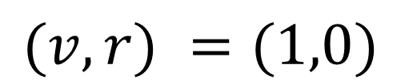
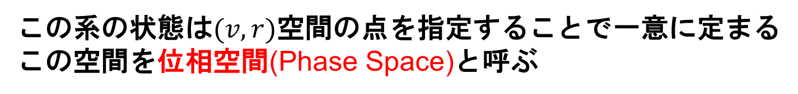


位相空間
$$r$$
$$v$$
O
$$(v,r) =(1,0)$$
この系の状態は$(v,r)空間の$点を指定することで一意に定まる
この空間を位相空間(Phase Space)と呼ぶ

Slide 9
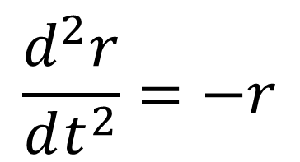
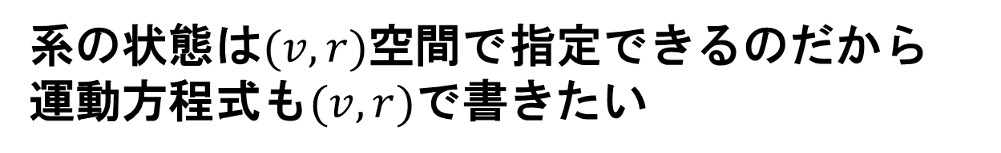
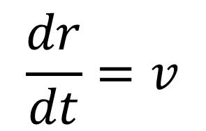
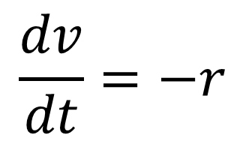
位相空間
系の状態は$(v,r)空間で$指定できるのだから
運動方程式も$(v,r)で$書きたい
$$\frac{dv}{dt}=−r$$
$$\frac{d^{2}r}{dt^{2}}=−r$$
$$\frac{dr}{dt}=v$$
二階の常微分方程式を一階の連立常微分方程式に

Slide 10
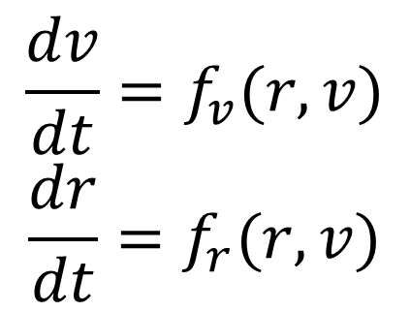
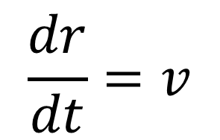
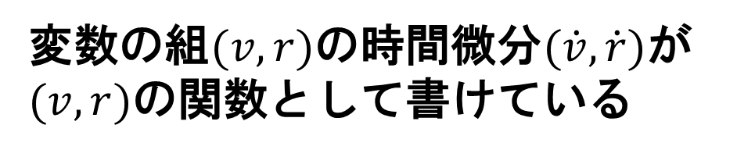
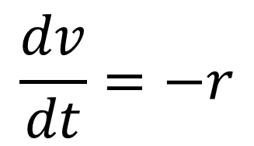


力学系
$$\frac{dv}{dt}=−r$$
変数の組$(v,r)の$時間微分$(\dot{v},\dot{r})$が$(v,r)の$関数として書けている
$$\frac{dr}{dt}=v$$
$$\frac{dv}{dt}=f_{v}(r,v)$$
$$\frac{dr}{dt}=f_{r}(r,v)$$
$$f_{v}\left(r,v\right)=−r$$
一般的に書くと
$$f_{r}\left(r,v\right)=v$$
このような系を力学系(dynamical system)と呼ぶ
※運動方程式は力学系の一種

Slide 11

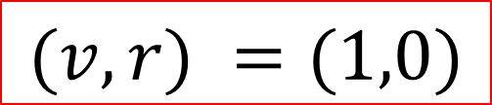

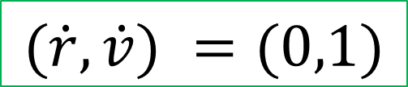

位相空間と流れ
現在の状態(原点で右向きに運動)
$$r$$
$$v$$
$$(v,r) =(1,0)$$
O
時間微分(右向きに運動し、加速度0)
$$(\dot{r},\dot{v}) =(0,1)$$
$$(\dot{r},\dot{v}) =(v,−r)$$

Slide 12
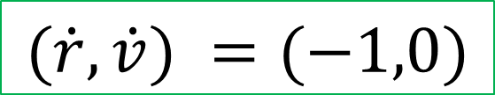
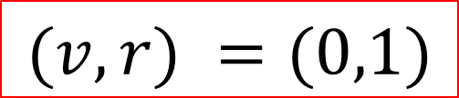
位相空間と流れ
現在の状態(バネが伸び切って停止)
$$r$$
$$v$$
$$(v,r) =(0,1)$$
O
時間微分(左向きに加速し、速度0)
$$(\dot{r},\dot{v}) =(−1,0)$$
$$(\dot{r},\dot{v}) =(v,−r)$$

Slide 13


位相空間と流れ
今の手続きを様々な点で繰り返すと・・・
$$r$$
回転する速度場
$$v$$
O
運動方程式は位相空間にベクトル場を定義する

Slide 14



位相空間と流れ
$$r$$
$$(v,r) =(1,0)$$
$$v$$
O
初期条件：位相空間にトレーサーを置くこと
方程式の解：トレーサーの軌跡

Slide 15
位相空間のまとめ
運動方程式に従う系の状態を一意に決めることができる空間を位相空間と呼ぶ
運動方程式とは、位相空間にベクトル場(速度場)を定義するものである
系の状態は、位相空間上の一点で表現できる
系の運動は、位相空間上の軌跡で表現され、運動方程式が定義した速度場に従って動く点の軌跡である

Slide 16
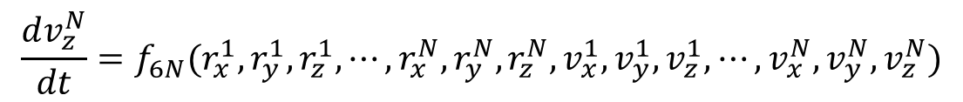
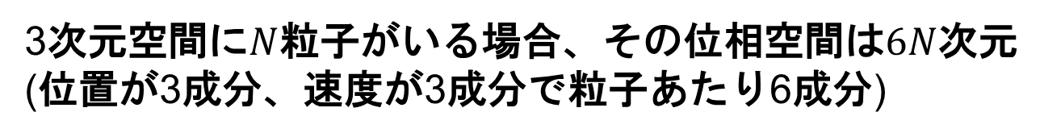
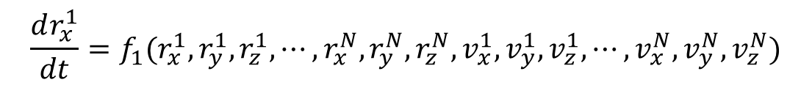


変分原理
3次元空間に$N$粒子がいる場合、その位相空間は$6N次元$
(位置が3成分、速度が3成分で粒子あたり6成分)
$$(r_{x}^{1},r_{y}^{1},r_{z}^{1},⋯,r_{x}^{N},r_{y}^{N},r_{z}^{N},v_{x}^{1},v_{y}^{1},v_{z}^{1},⋯,v_{x}^{N},v_{y}^{N},v_{z}^{N})$$
$$6N$$
$6N$次元の空間にベクトル場を定義するには、$6N本の$関数が必要
$$\frac{dr_{x}^{1}}{dt}=f_{1}(r_{x}^{1},r_{y}^{1},r_{z}^{1},⋯,r_{x}^{N},r_{y}^{N},r_{z}^{N},v_{x}^{1},v_{y}^{1},v_{z}^{1},⋯,v_{x}^{N},v_{y}^{N},v_{z}^{N})$$
$$6N$$
・・・
$$\frac{dv_{z}^{N}}{dt}=f_{6N}(r_{x}^{1},r_{y}^{1},r_{z}^{1},⋯,r_{x}^{N},r_{y}^{N},r_{z}^{N},v_{x}^{1},v_{y}^{1},v_{z}^{1},⋯,v_{x}^{N},v_{y}^{N},v_{z}^{N})$$

Slide 17
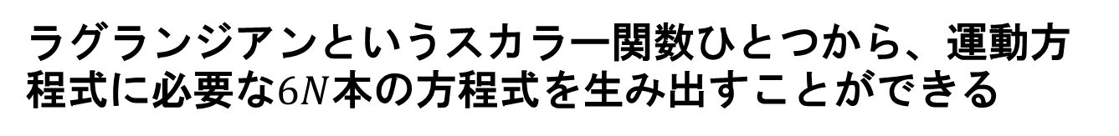

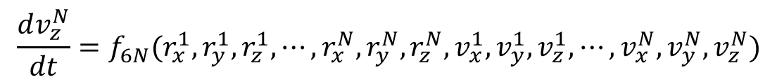
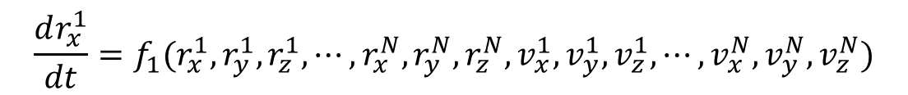
変分原理
ラグランジアンというスカラー関数ひとつから、運動方程式に必要な$6N$本の方程式を生み出すことができる
$$ℒ(r_{x}^{1},r_{y}^{1},r_{z}^{1},⋯,r_{x}^{N},r_{y}^{N},r_{z}^{N},v_{x}^{1},v_{y}^{1},v_{z}^{1},⋯,v_{x}^{N},v_{y}^{N},v_{z}^{N})$$
$$\frac{dr_{x}^{1}}{dt}=f_{1}(r_{x}^{1},r_{y}^{1},r_{z}^{1},⋯,r_{x}^{N},r_{y}^{N},r_{z}^{N},v_{x}^{1},v_{y}^{1},v_{z}^{1},⋯,v_{x}^{N},v_{y}^{N},v_{z}^{N})$$
$$6N$$
・・・
$$\frac{dv_{z}^{N}}{dt}=f_{6N}(r_{x}^{1},r_{y}^{1},r_{z}^{1},⋯,r_{x}^{N},r_{y}^{N},r_{z}^{N},v_{x}^{1},v_{y}^{1},v_{z}^{1},⋯,v_{x}^{N},v_{y}^{N},v_{z}^{N})$$

Slide 18

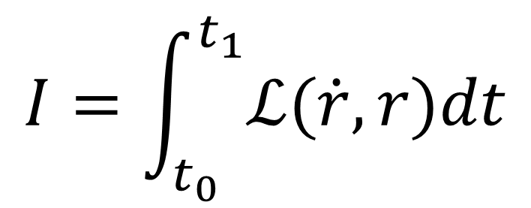
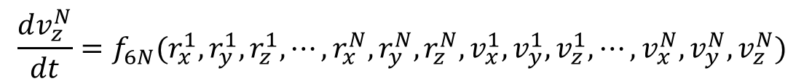
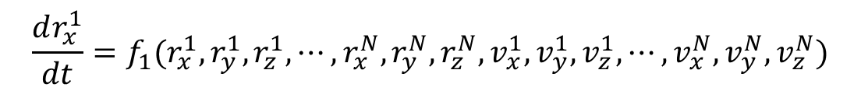
変分原理
運動はラグランジアンの時間積分を最小にするように決まる(※)
$$I=\int_{t_{0}}^{t_{1}}{ℒ(\dot{r},r)dt}$$
$$\frac{dr_{x}^{1}}{dt}=f_{1}(r_{x}^{1},r_{y}^{1},r_{z}^{1},⋯,r_{x}^{N},r_{y}^{N},r_{z}^{N},v_{x}^{1},v_{y}^{1},v_{z}^{1},⋯,v_{x}^{N},v_{y}^{N},v_{z}^{N})$$
$$δI=0$$
・・・
$$\frac{dv_{z}^{N}}{dt}=f_{6N}(r_{x}^{1},r_{y}^{1},r_{z}^{1},⋯,r_{x}^{N},r_{y}^{N},r_{z}^{N},v_{x}^{1},v_{y}^{1},v_{z}^{1},⋯,v_{x}^{N},v_{y}^{N},v_{z}^{N})$$
※「最小」ではなく「極小」の方が正確だが、以下では「最小」を使う

Slide 19

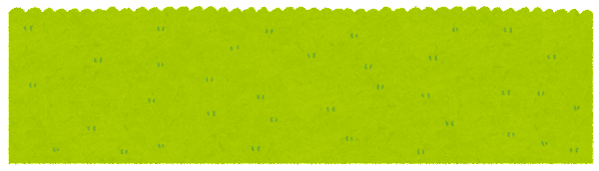

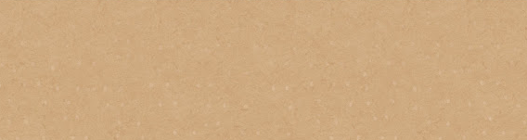
変分原理
A
歩きやすい
歩きにくい
B
A地点からB地点まで最短時間で到達したい

Slide 20
変分原理
A
歩きやすい
歩きにくい
B
A地点からB地点まで最短時間で到達したい
歩きづらさの総和が最小になる経路を選ぶ

Slide 21

変分原理
光は空中から水中に入る際に屈折する
A
屈折率が小さい
進みやすい
光路長が短い
屈折率が大きい
進みにくい
光路長が長い
B
光の経路は、光学的距離を最小(極小)にするように決まる

Slide 22
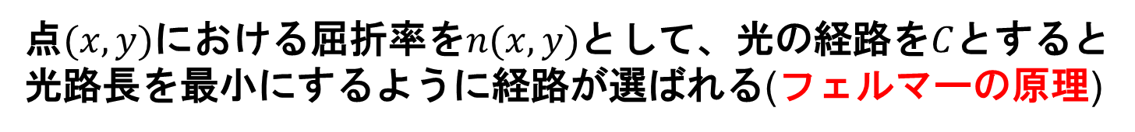
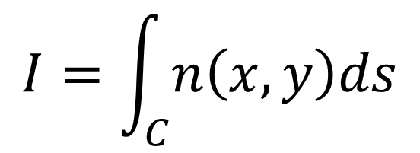
変分原理
屈折率は、その場所における「光の進みづらさ」を表している
光は「進みづらさ」を最小にしたい
点$(x,y)$における屈折率を$n(x,y)$として、光の経路を$C$とすると
光路長を最小にするように経路が選ばれる(フェルマーの原理)
$$I=\int_{C}{n\left(x,y\right)ds}$$
この積分の意味は？
積分を最小にする経路とは？

Slide 23






変分原理
経路は一次元なので、一つのスカラーパラメータ$s$で指定できる
$$y$$
$$C$$
$$s=1$$
$$(x\left(s\right),y\left(s\right))$$
$$s=0$$
$$x$$
O

Slide 24
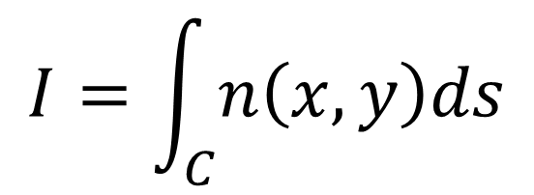
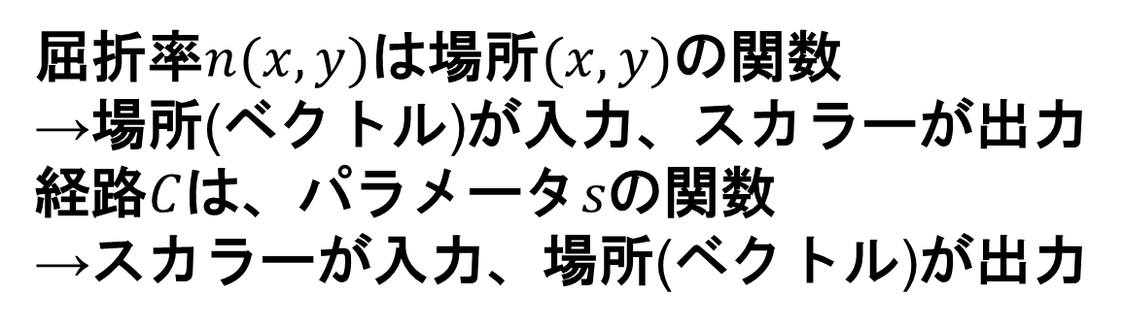
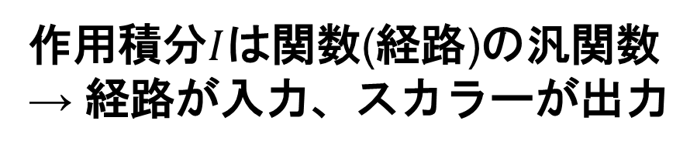
変分原理
屈折率$n(x,y)$は場所$(x,y)$の関数
→場所(ベクトル)が入力、スカラーが出力
経路$C$は、パラメータ$sの$関数
→スカラーが入力、場所(ベクトル)が出力
作用積分$I$は関数(経路)の汎関数
→ 経路が入力、スカラーが出力
$$I=\int_{C}{n\left(x,y\right)ds}$$
ここを最小に
するように
ここを決めたい
これを決める方法が汎関数微分

Slide 25
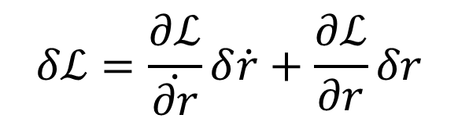
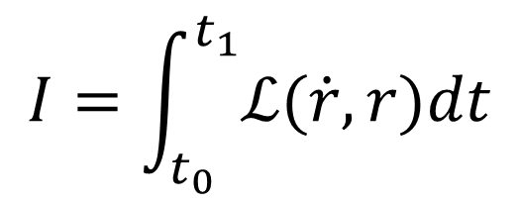
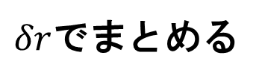
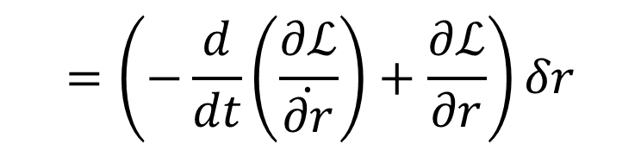
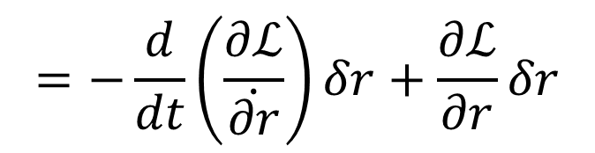
変分原理
$$I=\int_{t_{0}}^{t_{1}}{ℒ(\dot{r},r)dt}$$
汎関数微分
$$δℒ=\frac{∂ℒ}{\dot{∂r}}δ\dot{r}+\frac{∂ℒ}{∂r}δr$$
$$=−\frac{d}{dt}\left(\frac{∂ℒ}{\dot{∂r}}\right)δr+\frac{∂ℒ}{∂r}δr$$
部分積分
$δr$でまとめる
$$=\left(−\frac{d}{dt}\left(\frac{∂ℒ}{\dot{∂r}}\right)+\frac{∂ℒ}{∂r}\right)δr$$

Slide 26
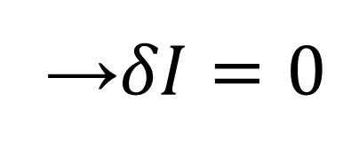
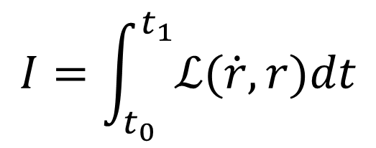
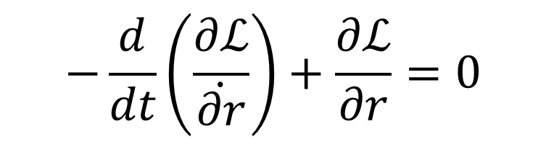
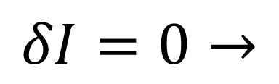
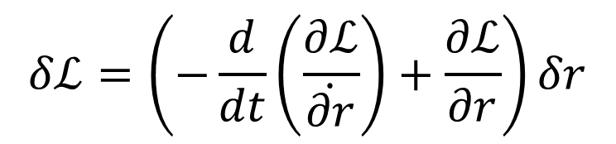
変分原理
$$I=\int_{t_{0}}^{t_{1}}{ℒ(\dot{r},r)dt}$$
が最小
→$δI=0$
$$δℒ=\left(−\frac{d}{dt}\left(\frac{∂ℒ}{\dot{∂r}}\right)+\frac{∂ℒ}{∂r}\right)δr$$
$$δI=0→$$
=0
以上から、
$$−\frac{d}{dt}\left(\frac{∂ℒ}{\dot{∂r}}\right)+\frac{∂ℒ}{∂r}=0$$
これをオイラー・ラグランジュ方程式とよぶ

Slide 27
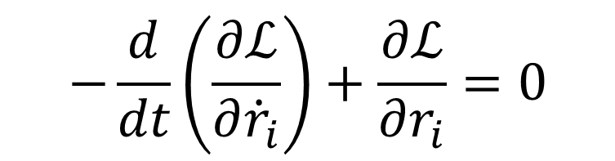


多粒子系の変分原理
x,y,z方向を区別するのが面倒なので
$r_{x}^{i}=q_{3i},r_{y}^{i}=q_{3i+1},$ $r_{y}^{i}=q_{3i+2}と通し番号を$つける
$$ℒ(q_{1},⋯q_{3N},\dot{q_{1}},⋯,{\dot{q}}_{3N})$$
$$−\frac{d}{dt}\left(\frac{∂ℒ}{{∂\dot{r}}_{i}}\right)+\frac{∂ℒ}{∂r_{i}}=0$$
$$δℒ=0$$
ひとつの多変数スカラー関数の変分から必要な数の微分方程式が全て得られる

Slide 28
変分原理のまとめ
ラグランジアンは位相空間における「進みづらさ」を表す関数
作用積分とは軌道に沿ったラグランジアンの線積分であり、作用とは進みづらさの総和を意味する
多粒子系の運動方程式は連立微分方程式となるが、その全てが単一のスカラー関数であるラグランジアンの変分から得られる(オイラー・ラグランジュ方程式)

Slide 29




ルジャンドル変換
ラグランジアンの第一引数をルジャンドル変換
$$p=\frac{∂ℒ}{∂\dot{q}}$$
$$ℋ=pq−ℒ$$
$$ℒ(\dot{q},q)$$
$$ℋ(p,q)$$
ラグランジアンから
ハミルトニアンへ

Slide 30
ルジャンドル変換とは
双対変換の一種
双対変換とは「何かを入れ替える」変換
二度行うともとに戻る
変換で情報は失われない
双対変換の例
正多面体の「点」と「面」の入れ替え
正四面体←→正四面体
正六面体←→正八面体
正四面体←→正八面体
正十二面体←→正二十面体
※フーリエ変換なども双対変換

Slide 31



ルジャンドル変換
ルジャンドル変換は$(x,y)$空間から$(X,Y)への$双対変換
ルジャンドル変換には二つの表式がある
接線表式
$$y=Xx+Y$$
$$y+Y=xX$$
面線表式

Slide 32









接線表式
関数$y=y(x)の$各点に接線をひく
$$y=y(x)$$
$$y$$
$$y=Xx+Y$$
$$X=\frac{dy}{dx}$$
$$Y=y−xX$$
$$x$$
O
$$x$$
接線の傾きを$X$、y切片を$Y$とする

Slide 33





接線表式
逆変換を考えてやると
$$X=\frac{dy}{dx}$$
$$x=−\frac{dY}{dX}$$
$$Y=y−xX$$
$$y=Y−xX$$
ここに余計な負符号がつく
最終的に辻褄が合えばどうでも良いが、これを嫌って
$$Y=xX−y$$
と定義すると、変換と逆変換が対称になる

Slide 34









面積表式
$(x,X)$空間上の曲線を考える
xを自由変数にとった場合
$$X$$
$$X=f\left(x\right)$$
$$x=g\left(X\right)$$
$$g\left(X\right)$$
$$X$$
Xを自由変数にとった場合
$$f\left(x\right)$$
$$x$$
O
$$x$$

Slide 35









面積表式
$$X$$
$$x=g\left(X\right)$$
$$X=f\left(x\right)$$
$$X$$
$$Y=\int_{0}^{X}{g\left(X\right)dX}$$
$$y=\int_{0}^{x}{f\left(x\right)dx}$$
$$x$$
O
$$x$$
$$y+Y=xX$$
曲線の下側の面積
曲線の左側の面積
長方形の面積

Slide 36







面積表式
$$y+Y=xX$$
$$Y=\int_{0}^{X}{g\left(X\right)dX}$$
$$x=\frac{dY}{dX}$$
$$x=g\left(X\right)$$
$$y=\int_{0}^{x}{f\left(x\right)dx}$$
$$X=\frac{dy}{dx}$$
$$X=f\left(x\right)$$
変換公式が自然に対称になる

Slide 37



ハミルトニアンの幾何学的解釈
オイラー・ラグランジュ方程式
ハミルトンの運動方程式
$$\frac{dp}{dt}=−\frac{∂ℋ}{∂q}$$
$$−\frac{d}{dt}\left(\frac{∂ℒ}{\dot{∂q}}\right)+\frac{∂ℒ}{∂q}=0$$
$$\frac{dq}{dt}=\frac{∂ℋ}{∂p}$$
ルジャンドル変換は双対変換
双対変換は情報を保存する
→ハミルトニアンへの変換で情報は増えない
なぜハミルトニアンを考えるか？
見通しが良くなるから

Slide 38





ハミルトニアンの幾何学的解釈
ハミルトンの運動方程式
$$\frac{dp}{dt}=−\frac{∂ℋ}{∂q}$$
$$\frac{dq}{dt}=\frac{∂ℋ}{∂p}$$
$$\frac{dℋ}{dt}=\frac{∂ℋ}{∂p}\dot{p}+\frac{∂ℋ}{∂q}\dot{q}$$
$ℋの$時間微分
$$=−\frac{∂ℋ}{∂p}\frac{∂ℋ}{∂q}+\frac{∂ℋ}{∂q}\frac{∂ℋ}{∂p}=0$$
エネルギーの時間微分がゼロ→エネルギーが保存する
この事実の幾何学的な意味を考える

Slide 39



ハミルトニアンの幾何学的解釈
pとqをまとめて一つのベクトルで表現する
$$\vec{z}=\left(\begin{matrix}p \\ q\end{matrix}\right)$$
ハミルトニアンの勾配(gradient)を求める
$$∇ℋ=\left(\begin{matrix}∂_{p}ℋ \\ ∂_{q}ℋ\end{matrix}\right)$$
運動方程式がベクトルの式で表現できる
$$\frac{d\vec{z}}{dt}=\left(\begin{matrix}\dot{p} \\ \dot{q}\end{matrix}\right)=\left(\begin{matrix}0 & −1 \\ 1 & 0\end{matrix}\right)∇ℋ$$

Slide 40

ハミルトニアンの幾何学的解釈
q
この点での勾配
$$∇ℋ=\left(\begin{matrix}∂_{p}ℋ \\ ∂_{q}ℋ\end{matrix}\right)$$
p
エネルギーの等高線
スカラー場の勾配は、最も変化が大きい方向へのベクトル
勾配ベクトルは等高線と直交する

Slide 41



ハミルトニアンの幾何学的解釈
勾配ベクトルを
$$\frac{d\vec{z}}{dt}=\left(\begin{matrix}\dot{p} \\ \dot{q}\end{matrix}\right)=\left(\begin{matrix}{−∂}_{q}ℋ \\ ∂_{p}ℋ\end{matrix}\right)=\left(\begin{matrix}0 & −1 \\ 1 & 0\end{matrix}\right)∇ℋ$$
q
90度回している
$$\frac{d\vec{z}}{dt}$$
$$∇ℋ$$
p
運動方向は、勾配ベクトルと直交する
→等高線に沿って運動する
→エネルギーが保存する

Slide 42




ハミルトニアンの幾何学的解釈
ハミルトンの運動方程式
速度場の発散(divergence)がゼロ
$$\frac{dp}{dt}=−\frac{∂ℋ}{∂q}$$
$$∇\frac{d\vec{z}}{dt}=\frac{∂\dot{p}}{∂p}+\frac{∂\dot{q}}{∂q}=0$$
$$\frac{dq}{dt}=\frac{∂ℋ}{∂p}$$
$$\frac{d\vec{z}}{dt}$$
ハミルトニアンが作るベクトル場
→ハミルトンベクトル場
ハミルトンベクトル場の発散がゼロの意味とは？

Slide 43







発散(divergence)
速度場$v(x)の$発散
$$v(x)$$
$$v(x+h)$$
入ってくる量
出ていく量
$$x$$
$$x$$
$$x+h$$
$$v\left(x+h\right)−v\left(x\right)∼\frac{dv}{dx}h$$
出ていく量
入ってくる量
領域中に残る量

Slide 44

発散(divergence)
q
p方向の収支
$$∇\frac{d\vec{z}}{dt}=\frac{∂\dot{p}}{∂p}+\frac{∂\dot{q}}{∂q}$$
p
q方向の収支
O
単位時間、単位面積あたりの収支
速度場の発散は、その点における量の非保存を意味する

Slide 45



ハミルトニアンの幾何学的解釈
ハミルトンの運動方程式
速度場の発散(divergence)がゼロ
$$\frac{dp}{dt}=−\frac{∂ℋ}{∂q}$$
$$∇\frac{d\vec{z}}{dt}=\frac{∂\dot{p}}{∂p}+\frac{∂\dot{q}}{∂q}=0$$
$$\frac{dq}{dt}=\frac{∂ℋ}{∂p}$$
速度場の発散がゼロ
→各点で入ってくる量と出ていく量が等しい
→流れに沿って密度が変化しない
→ハミルトンベクトル場は非圧縮流

Slide 46
ハミルトニアンの幾何学的解釈
O
非圧縮流：流れに沿って位相空間体積が変化しない

Slide 47
ハミルトニアンの幾何学的解釈のまとめ
ハミルトンの運動方程式は、位相空間に流れ場を作る(ハミルトンベクトル場)
ハミルトンベクトル場は、回転する流れを表現している
ハミルトンベクトル場は、非圧縮流になっている
時間発展とは、位相空間における回転

Slide 48








時間発展とリュービル演算子
一次元一自由度系$\left(p,q\right)$における物理量$A$を考える
点$(p(t),q(t))$は運動方程式に従って時間発展する
この世界の物理量は全て$(p,q)$の関数として表現できる
→$A$は$(p,q)$の関数
$$A(p\left(t\right),q\left(t\right))$$
$$A(t)$$
と略記
$$A$$
$$A(t)$$
物理量の時間発展
$$q$$
$$(p\left(t\right),q(t))$$
$$p$$
系の軌道

Slide 49





時間発展とリュービル演算子
時刻$t+h$における値$A(t+h)$のテイラー展開を考える
$$A\left(t+h\right)=A\left(t\right)+h\frac{dA}{dt}+\frac{h^{2}}{2}\frac{d^{2}A}{dt^{2}}+⋯$$
$$=\sum_{k=0}{\frac{h^{k}}{k!}\frac{d^{k}}{dt^{k}}A(t)}$$
$$=\exp\left(h\frac{d}{dt}\right)A(t)$$
$$U\left(h\right)$$
$$≡U\left(h\right)A(t)$$

Slide 50




時間発展とリュービル演算子
$$U\left(h\right)A\left(t\right)=A(t+h)$$
$A(t)$に$U(h)$をかけると
時刻が$h$だけ進む
$$U\left(h\right)=\exp\left(h\frac{d}{dt}\right)$$
は時間発展演算子

Slide 51





時間発展とリュービル演算子
$A$の時間微分を考える
$A$は$(p,q)$の関数であったから
$$\frac{dA}{dt}=\frac{∂A}{∂p}\dot{p}+\frac{∂A}{∂q}\dot{q}$$
$$=\left(\dot{p}\frac{∂}{∂p}+\dot{q}\frac{∂}{∂q}\right)A$$
$$−iL$$
$$=−iLA$$

Slide 52



時間発展とリュービル演算子
$$−iLA=\frac{dA}{dt}$$
$A(t)$に$−iL$をかけると
時間微分が得られる
$$−iL=\left(\dot{p}\frac{∂}{∂p}+\dot{q}\frac{∂}{∂q}\right)$$
は時間微分演算子
これをリュービル演算子(Liouville operator)と呼ぶ
※ 虚数単位をつけるのは、演算子をエルミートにするため
※ 物理量にかける場合は負符号をつける

Slide 53




時間発展とリュービル演算子
形式的に積分する
$$−iLA=\frac{dA}{dt}$$
微分して自分自身が出てくるので指数関数
$$A(t+h)=\exp\left(−ihL\right)A(t)$$
$$A(t+h)=U(h)A(t)$$
時間発展演算子の定義
$$U(h)=\exp\left(−ihL\right)$$
時間発展演算子はリュービル演算子を指数関数の肩に載せたもの

Slide 54




時間発展とリュービル演算子
$$\frac{dA}{dt}=−iLA$$
任意の物理量$A$について
なので
$$\frac{d}{dt}=−iL$$
$$U\left(h\right)=\exp\left(h\frac{d}{dt}\right)$$
微分演算子をリュービル演算子で置き換えた

Slide 55





時間発展とリュービル演算子
一次元調和振動子の運動方程式
$$\dot{p}=−q$$
$$\dot{q}=p$$
$$\vec{z}(t)=\left(\begin{matrix}p(t) \\ q(t)\end{matrix}\right)$$
とベクトル表示すると
リュービル演算子の行列表示
$$\frac{d}{dt}\vec{z}=L\vec{z}$$
$$L=\left(\begin{matrix}0 & −1 \\ 1 & 0\end{matrix}\right)$$
※計算の煩雑さをさけるため、負符号と虚数単位は省いてある

Slide 56






時間発展とリュービル演算子
$$\frac{d}{dt}\vec{z}=L\vec{z}$$
を形式的に解くと
$$\vec{z}\left(t+h\right)=exp⁡(hL)\vec{z}\left(t\right)$$
$$U\left(h\right)$$
$$\exp\left(hL\right)=I+hL+\frac{h^{2}}{2}L^{2}+⋯+\frac{h^{k}}{k!}L^{k}+⋯$$
$$L=\left(\begin{matrix}0 & −1 \\ 1 & 0\end{matrix}\right)$$
$$L^{2}=\left(\begin{matrix}1 & 0 \\ 0 & −1\end{matrix}\right)$$
などから厳密に計算できる

Slide 57


時間発展とリュービル演算子
$$L=\left(\begin{matrix}0 & −1 \\ 1 & 0\end{matrix}\right)$$
回転行列の生成子
(微小回転)
$$\exp\left(hL\right)=\left(\begin{matrix}cos⁡h & −sin⁡h \\ sin⁡h & cos⁡h\end{matrix}\right)$$
回転行列
リュービル演算子は回転の「方向」を表現している
時間発展演算子は有限の回転を表現している

Slide 58



時間発展とリュービル演算子のまとめ
時間を進める演算子が時間発展演算子
$$U\left(h\right)A\left(t\right)=A(t+h)$$
時間で微分する演算子がリュービル演算子
$$−iLA\left(t\right)=\frac{dA}{dt}$$
リュービル演算子を指数関数の肩に載せたものが時間発展演算子
$$U(h)=\exp\left(−ihL\right)$$
時間発展とは回転であり、有限の回転を表現するのが時間発展演算子で、無限小の回転を表現するのがリュービル演算子

Slide 59







時間積分
微分方程式が与えられている時、現時点での値から将来を予測したい
$$\frac{dx}{dt}=f(x)$$
方程式
未来の値
$$x(t+h)$$
$$x(t)$$
初期値
厳密な表式
$$x\left(t+h\right)=x\left(t\right)+\int_{t}^{t+h}{f\left(x\right)dt}$$
この積分が厳密評価できない
$$x(t+h)$$
を
$$x(t)$$
と
$$f(x)$$
で近似する

Slide 60



時間積分
積分区間が短いと思って$f(x)$を定数で近似する
$$x\left(t+h\right)=x\left(t\right)+\int_{t}^{t+h}{f\left(x\right)dt}$$
$$∼x\left(t\right)+f\left(x\right)h$$
知りたい量
知ってる量
$$x\left(t+h\right)=x\left(t\right)+f\left(x\left(t\right)\right)h$$
未知の量$x(t+h)を、既知$の量$x\left(t\right)$と$f(x(t))$だけで表現できた
この数値積分法をオイラー法と呼ぶ

Slide 61




運動方程式の積分
$$\frac{dp}{dt}=−\frac{∂ℋ}{∂q}$$
未来の値
運動方程式
$$\frac{dq}{dt}=\frac{∂ℋ}{∂p}$$
$$p\left(t+h\right),q(t+h)$$
現在の値
$$p\left(t\right),q(t)$$
運動方程式を使って、未来の値を現在の値の関数として表現したい

Slide 62


オイラー法
運動方程式にオイラー法を適用する
$$p\left(t+h\right)=p\left(t\right)+\dot{p}\left(t\right)h=p\left(t\right)−\frac{∂ℋ}{dq}h$$
$$q\left(t+h\right)=q\left(t\right)+\dot{q}\left(t\right)h=q\left(t\right)+\frac{∂ℋ}{dp}h$$
現在の値
現在の微分係数
(傾き)
真の未来の値
現在の値
近似した未来の値
すごくずれていきそうな気がする
t

Slide 63


オイラー法
調和振動子の運動方程式をオイラー法で解くコード
t = 0
h = 0.05
p = 1.0
q = 0.0
T = 1000
for _ in range(T):
print(f"{t} {p} {q}")
t = t + h
dp = - q * h
dq = p * h
p += dp
q += dq
$$p\left(t+h\right)=p\left(t\right)−q\left(t\right)h$$
$$q\left(t+h\right)=q\left(t\right)+p\left(t\right)h$$

Slide 64

オイラー法
オイラー法で計算した調和振動子の軌道
単位円を描くべき軌道が
徐々に広がっている
→エネルギーが増えている

Slide 65






オイラー法
調和振動子にオイラー法を適用
$$p(t+h)=p(t)−q(t)h$$
$$q\left(t+h\right)=q\left(t\right)+p(t)h$$
$$\left(\begin{matrix}p(t+h) \\ q(t+h)\end{matrix}\right)=\left(\begin{matrix}1 & −h \\ h & 1\end{matrix}\right)\left(\begin{matrix}p(t) \\ q(t)\end{matrix}\right)$$
行列表示
行列式$=1+h^{2}>1$
$\left(\begin{matrix}p(t+h) \\ q(t+h)\end{matrix}\right)=\left(\begin{matrix}cos⁡h & −sin⁡h \\ sin⁡h & cos⁡h\end{matrix}\right)$ $\left(\begin{matrix}p(t) \\ q(t)\end{matrix}\right)$
厳密解
行列式$=1$
位相空間の面積非保存がエネルギー非保存の原因

Slide 66



Velocity Verlet法
オイラー法は、テイラー展開の一次まで正しいコード
→高次の積分法を構築する
以下の運動方程式を考える
$\dot{p}=−f(q)$,$\dot{q}=p$
ポテンシャル力
位置を二次までテイラー展開
$$q\left(t+h\right)=q\left(t\right)+\dot{q}\left(t\right)h+\frac{\ddot{q}\left(t\right)h^{2}}{2}$$
$$=q\left(t\right)+p(t)h+\frac{f(t)h^{2}}{2}$$

Slide 67





Velocity Verlet法
運動量も二次までテイラー展開
$$p\left(t+h\right)=p\left(t\right)+\dot{p}\left(t\right)h+\frac{\ddot{p}\left(t\right)h^{2}}{2}$$
$$=p\left(t\right)+f\left(t\right)h+\frac{\dot{f}\left(t\right)h^{2}}{2}$$
$$\frac{df}{dt}∼\frac{f\left(t+h\right)−f(t)}{h}$$
力の時間微分を差分近似して代入
$$p\left(t+h\right)=p\left(t\right)+\frac{f\left(t+h\right)+f(t)}{2}h$$
先に$q(t+h)$が求まっているので値がわかる

Slide 68



Velocity Verlet法
以下の運動方程式について
$\dot{p}=−f(q)$,$\dot{q}=p$
以下の二次の数値積分法を得た
$$q(t+h)=q\left(t\right)+p(t)h+\frac{f(t)h^{2}}{2}$$
$$p\left(t+h\right)=p\left(t\right)+\frac{f\left(t+h\right)+f(t)}{2}h$$
これをVelocity Verlet法と呼ぶ
※ 速度ベルレ法や、ベレの方法などとも呼ばれる

Slide 69


Velocity Verlet法
調和振動子の運動方程式をVelocity Verlet法で解くコード
t = 0
h = 0.05
p = 1.0
q = 0.0
T = 1000
for _ in range(T):
print(f"{t} {p} {q}")
t = t + h
ft = -q
q += p * h - q * h**2 * 0.5
ft2 = -q
p += (ft2 + ft) * h * 0.5
$$q(t+h)=q\left(t\right)+p(t)h+\frac{f(t)h^{2}}{2}$$
$$p\left(t+h\right)=p\left(t\right)+\frac{f\left(t+h\right)+f(t)}{2}h$$

Slide 70

Velocity Verlet法
Velocity Verlet法で計算した調和振動子の軌道
軌道が完全な円を描いている

Slide 71






Velocity Verlet法
調和振動子にVelocity Verlet法を適用
$$q(t+h)=q\left(t\right)+p(t)h+\frac{f(t)h^{2}}{2}$$
$$p\left(t+h\right)=p\left(t\right)+\frac{f\left(t+h\right)+f(t)}{2}h$$
$$\left(\begin{matrix}p(t+h) \\ q(t+h)\end{matrix}\right)=\left(\begin{matrix}1−h^{2}/2 & −h \\ −h+h^{3}/4 & 1−h^{2}/2\end{matrix}\right)\left(\begin{matrix}p(t) \\ q(t)\end{matrix}\right)$$
行列表示
行列式$=1$
$\left(\begin{matrix}p(t+h) \\ q(t+h)\end{matrix}\right)=\left(\begin{matrix}cos⁡h & −sin⁡h \\ sin⁡h & cos⁡h\end{matrix}\right)$ $\left(\begin{matrix}p(t) \\ q(t)\end{matrix}\right)$
厳密解
行列式$=1$
Velocity Verlet法は時間発展演算子を近似しているが、行列式は厳密に1

Slide 72



Velocity Verlet法
$$p\left(t+h\right)=P, q\left(t+h\right)=Q$$
と書く
数値積分法とは$(p,q)$から$(P,Q)$への写像を作るもの
厳密な時間発展ではエネルギーが保存する
$$\frac{p^{2}}{2}+\frac{q^{2}}{2}=\frac{P^{2}}{2}+\frac{Q^{2}}{2}$$
Velocity Verletでは「ずれた」エネルギーが厳密に保存する
$$\frac{p^{2}}{2}+\left(1−\frac{h^{2}}{4}\right)\frac{q^{2}}{2}=\frac{P^{2}}{2}+\left(1−\frac{h^{2}}{4}\right)\frac{Q^{2}}{2}$$
エネルギーが真の値のまわりを揺らぎながらも保存する

Slide 73


シンプレクティック積分
リュービル演算子
$$\frac{d}{dt}=−iL=−\frac{∂ℋ}{∂q}\frac{∂}{∂p}+\frac{∂ℋ}{∂p}\frac{∂}{∂q}$$
時間発展演算子
$$U(h)=\exp\left(−ihL\right)$$
一般に厳密に計算できない
リュービル演算子から近似した時間発展演算子を作りたい

Slide 74






シンプレクティック積分
ハミルトニアンが運動項とポテンシャル項に分離しているとする
$$ℋ\left(p,q\right)=K\left(p\right)+V(q)$$
リュービル演算子も二つに分解する
$$−iL=−\frac{∂ℋ}{∂q}\frac{∂}{∂p}+\frac{∂ℋ}{∂p}\frac{∂}{∂q}$$
$$=−\frac{∂V}{∂q}\frac{∂}{∂p}+\frac{∂K}{∂p}\frac{∂}{∂q}$$
$${−iL}_{V}$$
$${−iL}_{K}$$
$$={−iL}_{V}+{−iL}_{K}$$

Slide 75







シンプレクティック積分
ハミルトニアンが運動項とポテンシャル項に分かれている時
$$ℋ\left(p,q\right)=K\left(p\right)+V(q)$$
${−iL}_{V}をqに$演算すると消える
$$\left(−iL_{V}\right)q=\left(−\frac{∂ℋ}{∂q}\frac{∂}{∂p}\right)q=0$$
${−iL}_{V}をpに$二回演算すると消える
$$\left(−iL_{V}\right)p=\left(−\frac{∂ℋ}{∂q}\frac{∂}{∂p}\right)p=−\frac{∂ℋ}{∂q}$$
$${\left(−iL_{V}\right)}^{2}p=\left(−\frac{∂ℋ}{∂q}\frac{∂}{∂p}\right)\left(−\frac{∂ℋ}{∂q}\right)=0$$
$※−iL_{K}$も同様
pによる偏微分
qだけの関数

Slide 76




シンプレクティック積分
$$U_{K}\left(h\right)=\exp\left(−ihL_{K}\right)$$
$$=1+\left(−ihL_{K}\right)+\frac{{\left(−ihL_{K}\right)}^{2}}{2}+⋯$$
$$=1+\left(−ihL_{K}\right)$$
ここがゼロなので
これ以降全部ゼロ
同様に
$$U_{V}\left(h\right)=\exp\left(−ihL_{V}\right)=1+(−ihL_{V})$$
$U(h)=\exp\left(−ihL\right)$は厳密に求められないが
$exp⁡(−iL_{K})やexp⁡(−iL_{V})$は厳密に求めることができる

Slide 77


シンプレクティック積分
一般に演算子$A$と$B$について
$$\exp\left(A+B\right)≠\exp{A}exp⁡B$$
しかし、以下が成り立つ(Lie-Trotter公式)
$$\exp\left(A+B\right)=\lim_{n→∞}{\left(\exp\left(A/n\right)exp⁡(B/n)\right)}^{n}$$
有限のnで止めることで、以下の近似式を得る
一次の公式
$$\exp\left(h(A+B)\right)=\exp\left(hA\right)exp⁡\left(hB\right)+O\left(h^{2}\right)$$
二次の公式
$$\exp\left(h(A+B)\right)=\exp\left(hA/2\right)exp⁡\left(hB\right)exp⁡\left(hA/2\right)+O\left(h^{3}\right)$$

Slide 78






シンプレクティック積分
リュービル演算子を二つに分解する
$$−iL={−iL}_{V}+{−iL}_{K}$$
求めたい時間発展演算子をLie-Trotter公式で分解する
$$U\left(h\right)=\exp\left(−ihL\right)$$
$$=\exp\left(−ih(L_{V}+L_{K})\right)$$
$$=\exp\left(−ihL_{V}\right)\exp\left(−ihL_{K}\right)+O(h^{2})$$
$${\tilde{U}}_{1}(h)$$
一次近似された時間発展演算子
$$=\exp\left(−ihL_{V}/2\right)\exp\left(−ihL_{K}\right)\exp\left(−ihL_{V}/2\right)+O(h^{3})$$
$${\tilde{U}}_{2}(h)$$
二次近似された時間発展演算子

Slide 79


シンプレクティック積分
厳密な時間発展
$$\left(\begin{matrix}P \\ Q\end{matrix}\right)=U\left(h\right)\left(\begin{matrix}p \\ q\end{matrix}\right)=exp⁡(−ihL)\left(\begin{matrix}p \\ q\end{matrix}\right)$$
一次近似された時間発展
最初にこれを演算して
$$\left(\begin{matrix}P \\ Q\end{matrix}\right)={\tilde{U}}_{1}\left(h\right)\left(\begin{matrix}p \\ q\end{matrix}\right)=exp⁡(−ihL_{V})exp⁡(−ihL_{V})\left(\begin{matrix}p \\ q\end{matrix}\right)$$
次にこれを演算する
このように、指数分解公式で作られた時間発展演算子を使う
数値積分法をシンプレクティック積分法と呼ぶ

Slide 80













シンプレクティック積分
$U_{V}(h)$を$p$に演算してみる
$U_{K}(h)$を$q$に演算してみる
$$U_{V}\left(h\right)p=\exp\left(−ihL_{V}\right)p$$
$$U_{K}\left(h\right)q=\exp\left(−ihL_{K}\right)q$$
$$=(1−ihL_{V})p$$
$$=\left(1−ihL_{K}\right)q$$
$$=\left(1−h\frac{∂ℋ}{∂q}\frac{∂}{∂p}\right)p$$
$$=\left(1+h\frac{∂ℋ}{∂p}\frac{∂}{∂q}\right)q$$
$$=p−h\frac{∂V}{∂q}$$
$$=q+h\frac{∂K}{∂q}$$
$p$の時間を$h$だけ進める
$q$の時間を$h$だけ進める
それぞれ、お互いを無視して時間$h$だけ運動

Slide 81






シンプレクティック積分
調和振動子の場合
$p$の時間を$h$だけ進める演算子
$U_{V}\left(h\right)\left(\begin{matrix}p \\ q\end{matrix}\right)=\left(\begin{matrix}p−hq \\ q\end{matrix}\right)=\left(\begin{matrix}1 & −h \\ 0 & 1\end{matrix}\right)$ $\left(\begin{matrix}p \\ q\end{matrix}\right)$
$q$の時間を$h$だけ進める演算子
$U_{K}\left(h\right)\left(\begin{matrix}p \\ q\end{matrix}\right)=\left(\begin{matrix}p \\ q+hp\end{matrix}\right)$ $=\left(\begin{matrix}1 & 0 \\ h & 1\end{matrix}\right)$ $\left(\begin{matrix}p \\ q\end{matrix}\right)$
$二つ$ともかけると
$U_{K}\left(h\right)U_{V}\left(h\right)\left(\begin{matrix}p \\ q\end{matrix}\right)=\left(\begin{matrix}1 & −h \\ h & 1−h^{2}\end{matrix}\right)$ $\left(\begin{matrix}p \\ q\end{matrix}\right)$
行列式が1

Slide 82





シンプレクティック積分
$\left(p,q\right)から(P,Q)$への変換
$$\left(\begin{matrix}P \\ Q\end{matrix}\right)=U\left(\begin{matrix}p \\ q\end{matrix}\right)$$
$に$おいて
$$dPdQ=dpdq$$
が満たされる時、この変換をシンプレクティック変換と呼ぶ
$$dPdQ=\left|\begin{matrix}∂_{p}P & ∂_{q}P \\ ∂_{p}Q & ∂_{q}Q\end{matrix}\right|dpdq$$
であるから
シンプレクティック変換とは、変換のヤコビアンが1であること
※ 時間発展演算子を行列表示したときの行列式が1

Slide 83



シンプレクティック積分
二次の指数分解公式
$${\tilde{U}}_{2}(h)=\exp\left(−ihL_{V}/2\right)\exp\left(−ihL_{K}\right)\exp\left(−ihL_{V}/2\right)$$
(3)
(2)
(1)
(1)
現在の力がそのまま続いたとして$h/2$だけ時間を進める
$$p\left(t+h/2\right)=p(t)+\frac{f\left(t\right)}{2}$$
(2)
(1)で得た速度がそのまま続いたとして$h$だけ時間をすすめる
$$Q=q(t)+p\left(t+h/2\right)h$$
(3)
(2)の力がそのまま続いたとして$h/2$だけ時間を進める
$$P=p(t+h/2)+f\left(t+h\right)h$$

Slide 84





シンプレクティック積分
$$p\left(t+h/2\right)=p(t)+\frac{f\left(t\right)}{2}h$$
$$Q=q(t)+p\left(t+h/2\right)h$$
$$P=p(t+h/2)+f\left(t+h\right)h$$
$p(t+h/2)$を消去して整理するとVelocity Verlet公式を得る
$$Q=q\left(t\right)+p(t)h+\frac{f(t)h^{2}}{2}$$
$$P=p\left(t\right)+\frac{f\left(t+h\right)+f(t)}{2}h$$
Velocity Verlet法は、シンプレクティック積分

Slide 85




シンプレクティック積分のまとめ
数値積分とは、現在時刻$t$の点$(p,q)$から、時刻$t+h$の点$(P,Q)を$得る写像である
写像を表す変換のヤコビアンが1であるとき、位相空間の体積が保存される。このような写像をシンプレクティック写像と呼ぶ
変換がシンプレクティック写像であるような数値積分法をシンプレクティック積分と呼ぶ
シンプレクティック積分は、Lie-Trotterの指数分解公式から構築できる
$$(P,Q)$$
$$dPdQ=dpdq$$
$$(p,q)$$

